Slide 1





PHÒNG GD &ĐT LONG BIÊN
TRƯỜNG TIỂU HỌC PHÚC LỢI
CHÀO MỪNG CÁC EM
ĐẾN TIẾT TOÁN

Slide 2

CHỦ ĐỀ 8
PHÉP NHÂN, PHÉP CHIA
BÀI 41 : PHÉP CHIA ( T2 )

Slide 3

Thứ sáu ngày 28 tháng 1 năm 2022
TǨn
Bài 41: Phép chia (tiết 2)

Slide 5

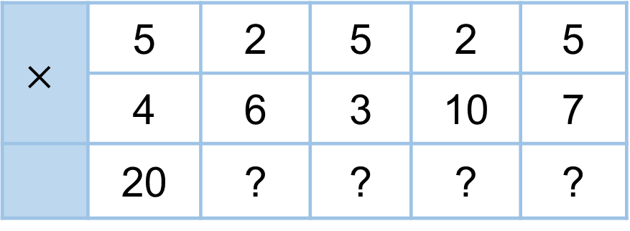
1
Số
?
a)
$$×$$ | 5 | 2 | 5 | 2 | 5
 | 4 | 6 | 3 | 10 | 7
 | 20 | ? | ? | ? | ?
12
15
20
35
b)
: | 20 | 20 | 15 | 20 | 35
 | 5 | 4 | 5 | 2 | 5
 | 4 | ? | ? | ? | ?
5
3
10
7

Slide 6
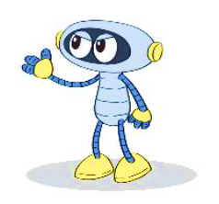
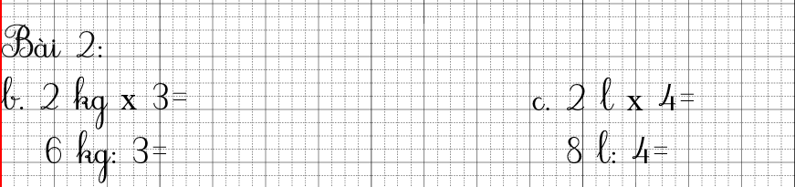
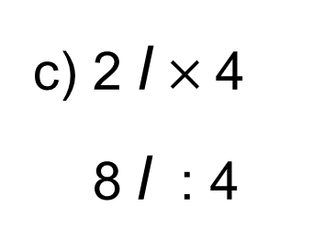
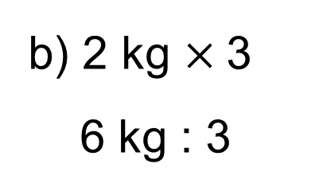
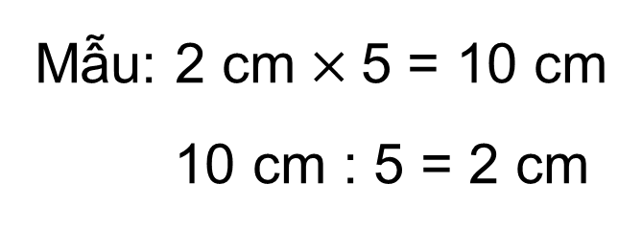
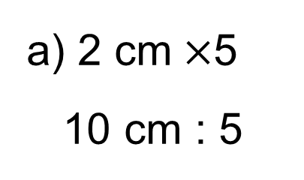
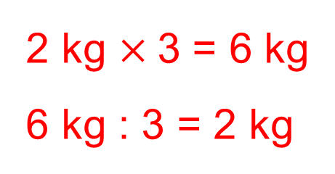
2
Tính (theo mẫu).
a) 2 cm$×$5
10 cm : 5
Mẫu: 2 cm$×$5 = 10 cm
10 cm : 5 = 2 cm
b) 2 kg $×$3
6 kg : 3
2 kg $×$3 = 6 kg
6 kg : 3 = 2 kg
c) 2 l $×$4
8 l : 4
2 l x 4 = 8 l
8 l : 4 = 2 l

Slide 7
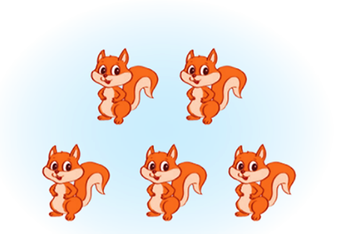
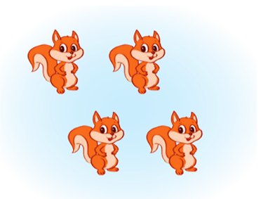
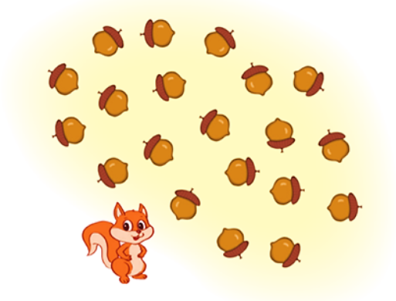
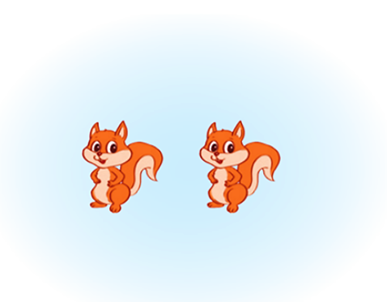

a) Chia đều cho 5 bạn.
20
5
4
?
: =
?
?
3
Số
?
4
?
Sóc Nâu nhặt được 20 hạt dẻ và chia đều cho các bạn.
Mỗi bạn được hạt dẻ.
b) Chia đều cho 4 bạn.
20
4
5
?
: =
?
?
5
?
Mỗi bạn được hạt dẻ.
c) Chia đều cho 2 bạn.
20
2
10
?
: =
?
?
10
?
Mỗi bạn được hạt dẻ.

Slide 8
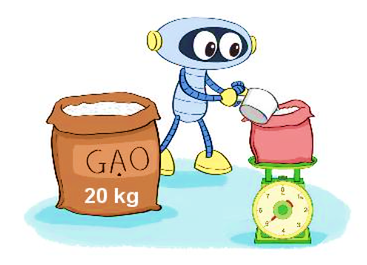
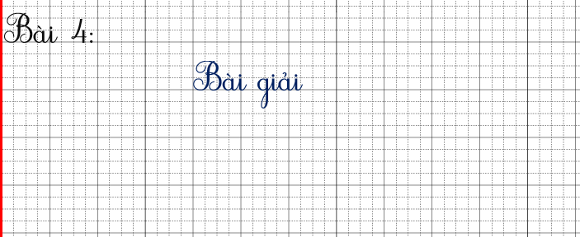
4
Chia 20 kg gạo vào các túi, mỗi túi 5 kg. Hỏi được bao nhiêu túi gạo như vậy?
Bài giải
Số túi gạo như vậy là:
20 : 5 = 4 (túi)
Đáp số: 4 túi

Slide 9
HOẠT ĐỘNG TIẾP NỐI
-Ôn và học lại bài
-Chuẩn bị bài : Số bị chia , số chia , thương.

